Slide 1
Application Web de gestion de recherche et suivi de stage collégial
Application Web de gestion de recherche et suivi de stage collégial
Conception et développement : Nicolas Chourot
Enseignante et coordinatrice des stages : Warda Moussadak
Département d’informatique
Collège Lionel-Groulx

Slide 2
Intervenants
Collège
Coordonnateurs des stages
Étudiants / stagiaires
Superviseurs / enseignant
Entreprises
Entreprises / ressources humaines / PDG
Moniteurs / employés d’entreprise

Slide 3
Avant
Recherche de stage :
Lenteur / Lourdeur / Redondance des communications
Suivis difficiles
Erreurs potentielles
Aucun registre d’entreprises
Aucune trace des stages obtenus
Aucun bilan des recherches
Informations désordonnées
Beaucoup de paperasses!!!

Slide 4
Centralisation/intégrité des données!!!
Autentifications sécurisées
Autonomie des usagers
Contrat électronique
Suivi des recherches de stage
Suivi des stagiaires
Alertes par courriel
Évaluations en ligne
Etc.
Maintenant
Webmestre
Superviseurs
Coordonnateurs
Moniteurs
Entreprises
Stagiaires

Slide 5
Inscriptions
Auto inscription
Auto inscription

Slide 6
Protocole - stage
Création d’offre de stage
Coordonnateur de la discipline visée
Publication de l’offre de stage
Étudiants en recherche de stage de la discipline visée
Soumission de candidature
CV, relevé de note, lettre de présentation
Invitation de candidat
candidat
Le candidat devra avoir été reçu en entrevue
Invitation acceptée
candidat
Stage comblé
Étudiants en recherche de stage de la discipline visée
Contrat électronique entre l’entreprise, l’étudiant, et le collège

Slide 7
Auto-inscription
Étape 1
Étape 2

Slide 8
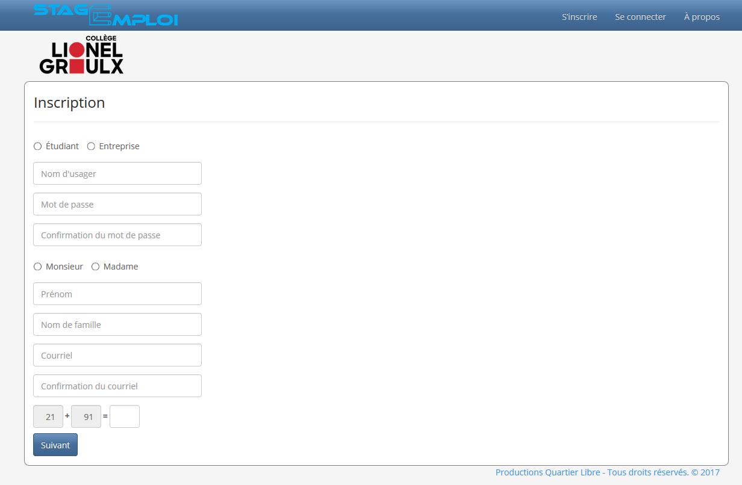
S’inscrire
Saisir une adresse courriel professionnel
(ex: nom.prenom@gmail.com ou votre courriel du collège)
Une fois complété, vous recevrez un courriel de confirmation d’inscription et vous serez en mesure de vous connecter au site avec le nom d’utilisateur et mot de passe choisi.

Slide 9
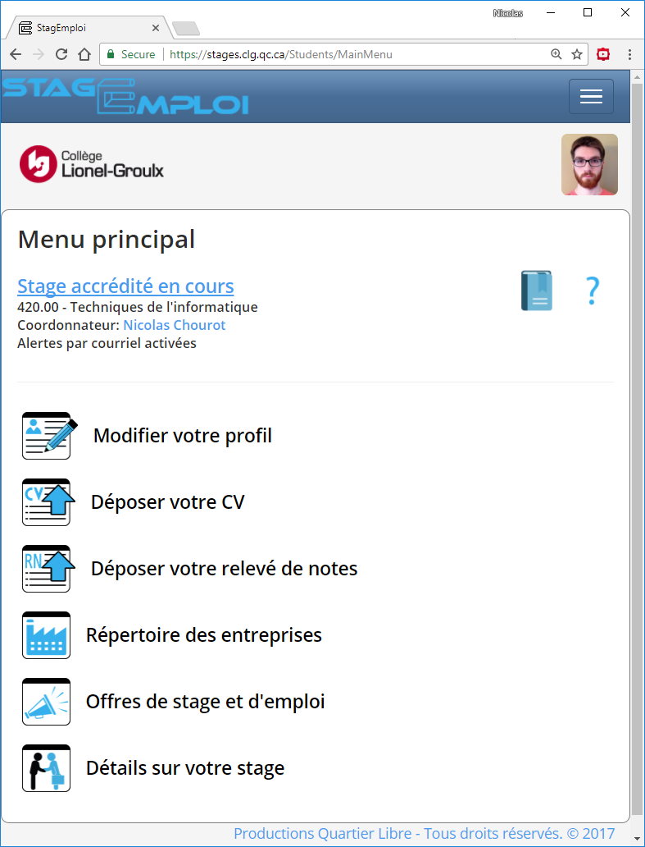
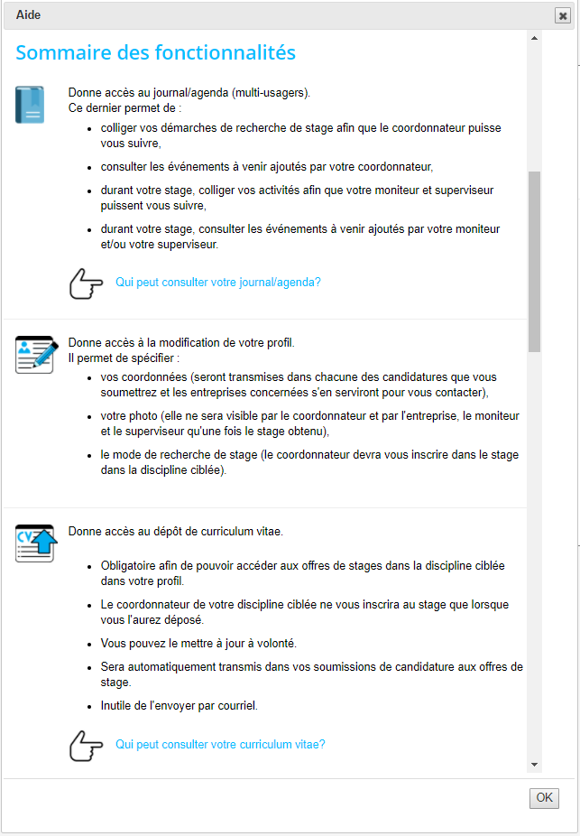
Étudiant/stagiaire

Slide 10
Important! Vous serez inscrit au stage par le coordonnateur après avoir rempli les conditions suivantes:
Avoir un compte “Étudiant” sur le site StagEmploi.
Fournir une photo de vous de style passeport.
Fournir un curriculum vitae conforme aux normes (voir l’atelier sur CV).
Avoir choisi le bon type de stage et votre discipline dans votre profil.
Notes :
Le dépôt du relevé de notes n’est pas obligatoire, mais fortement recommandé. Vous pourrez choisir ensuite, pour chacune de vos soumission de candidature, de l’inclure ou pas.
Vous pouvez inclure une lettre de présentation personnalisée à chacune de vos soumissions de candidature.

Slide 11
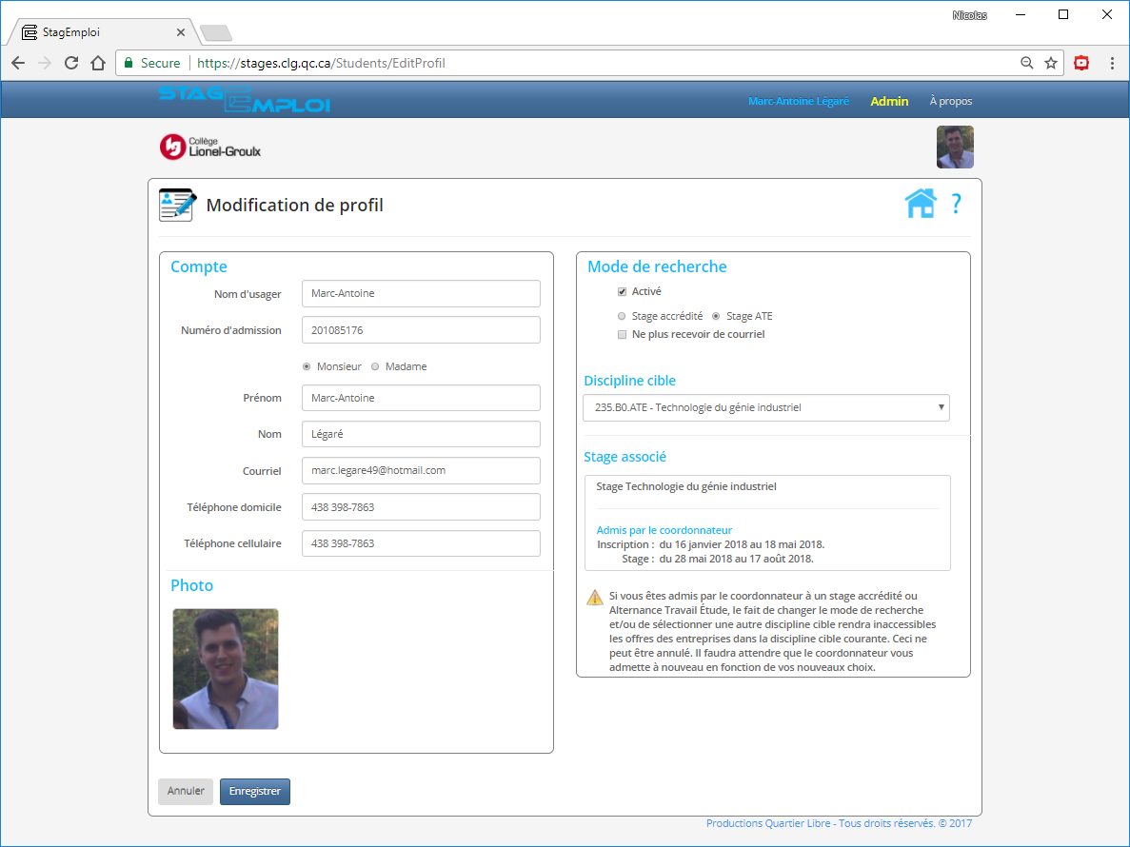

Slide 12
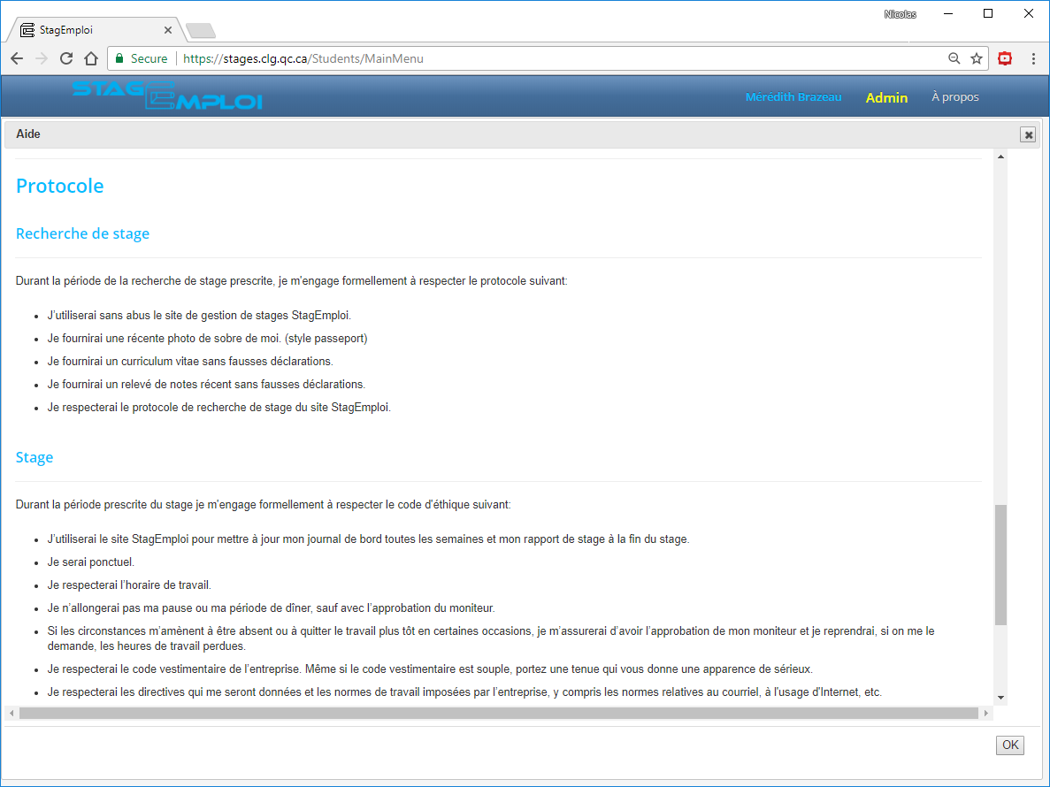

Slide 13
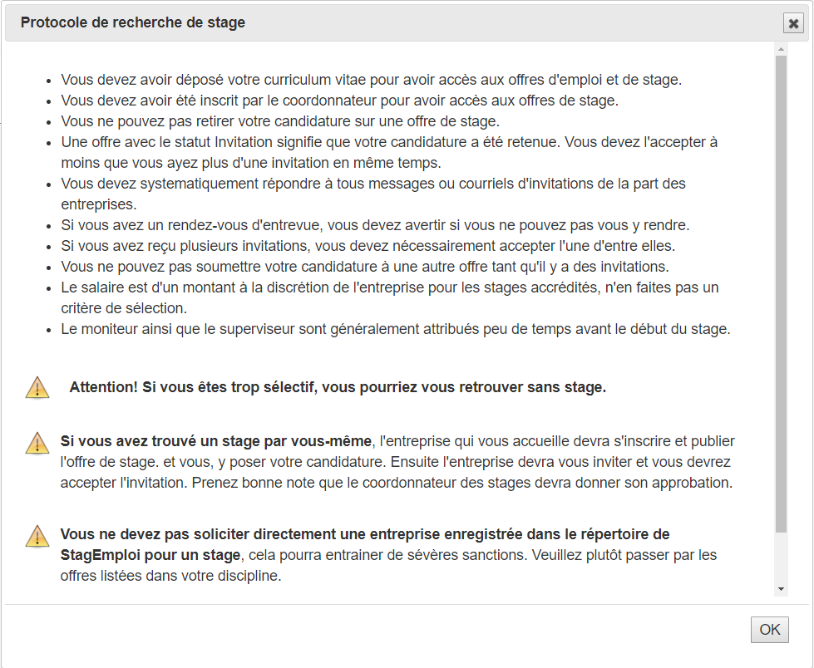

Slide 14
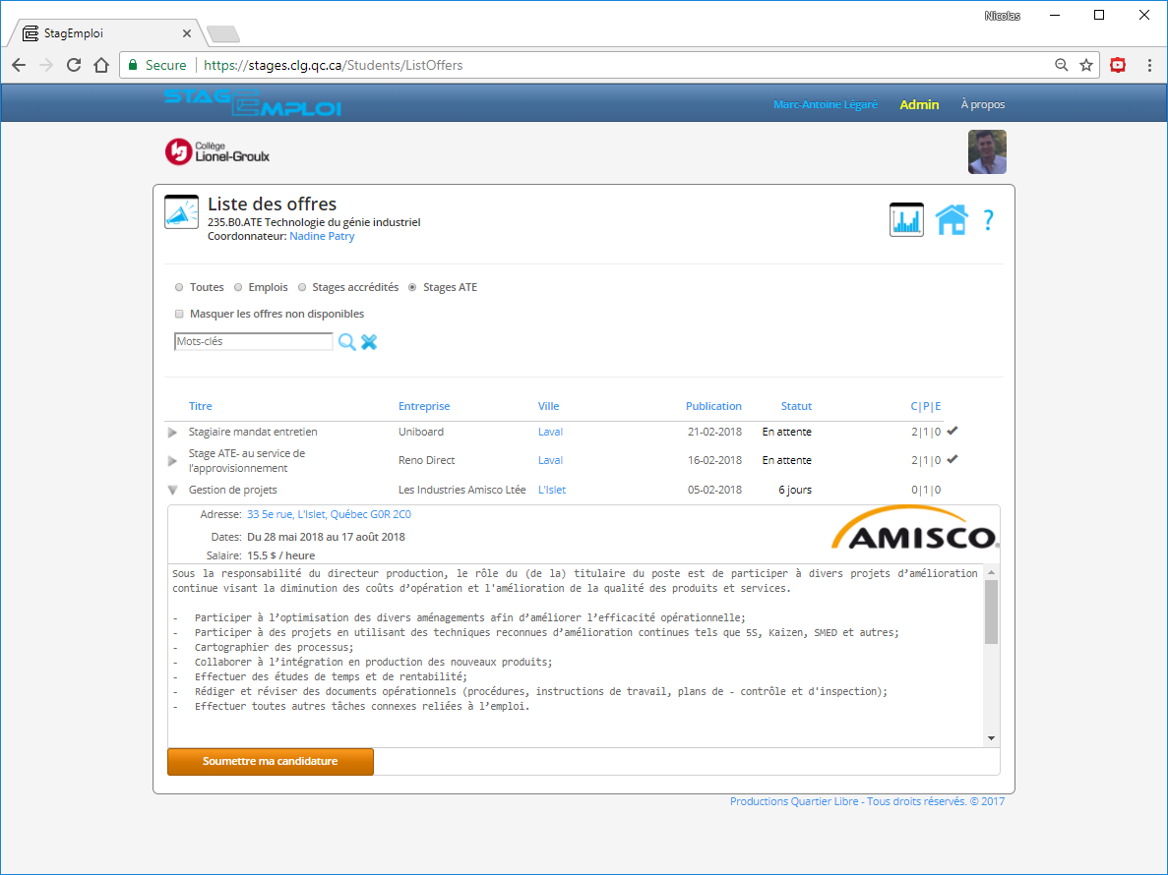
Nombre de Candidats/Postes/Engagés
Voir les détails de l’offre du stage
Candidature soumise
Appliquer sur l’offre de stage

Slide 15
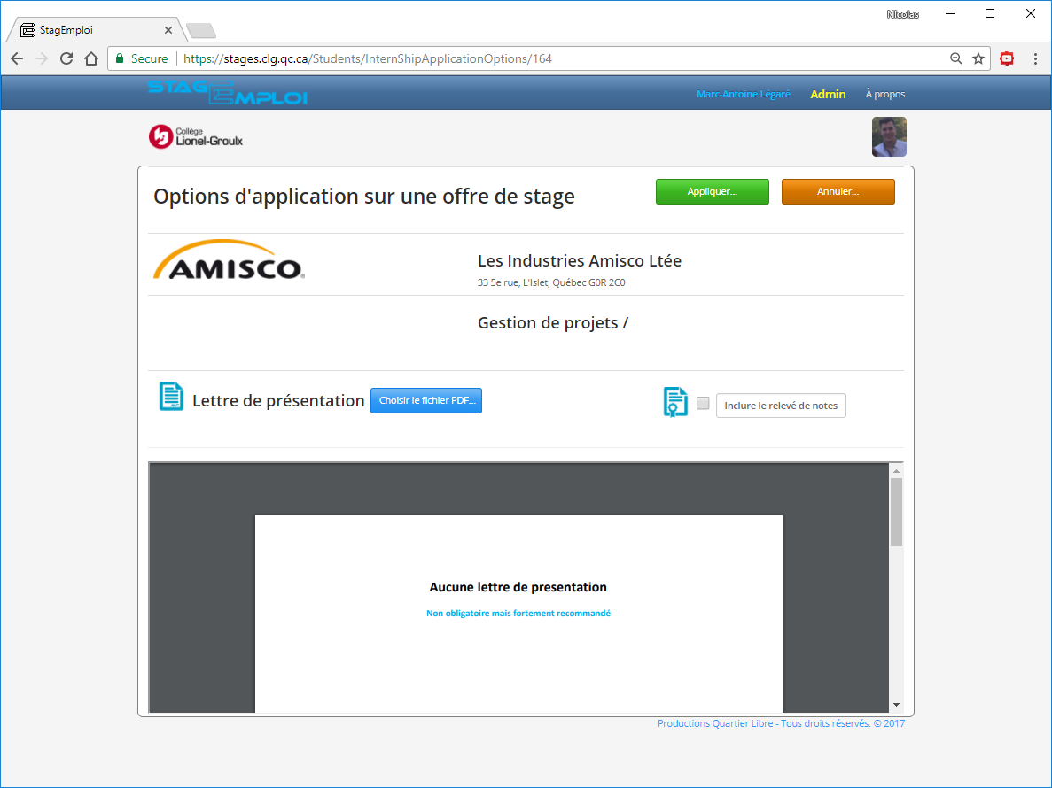

Slide 16
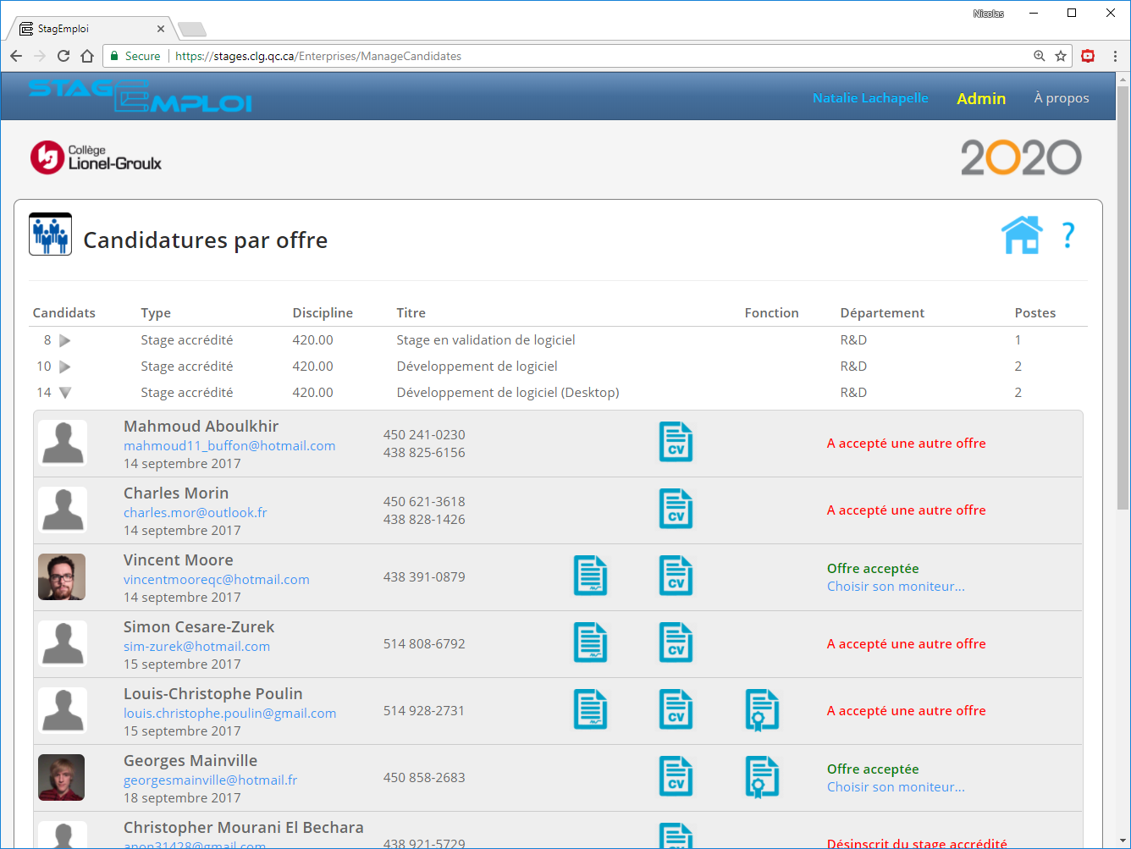
Aperçu de la page accessible par l’entreprise
Courriel du candidat
Téléphones du candidat
Accès au curriculum vitae
Nom étudiant
Adresse de courriel
Date de soumission
450 555 -5555
514 555-5555
Nom étudiant
Adresse de courriel
Date de soumission
Accès à la lettre de présentation
Candidat engagé
(on peut voir sa photo)
450 555 -5555
514 555-5555
Accès à la page d’attribution de moniteur
Nom étudiant
Adresse de courriel
Date de soumission
450 555 -5555
514 555-5555
Nom étudiant
Adresse de courriel
Date de soumission
450 555 -5555
514 555-5555
Accès au relevé de notes
Nom étudiant
Adresse de courriel
Date de soumission
450 555 -5555
514 555-5555
Nom étudiant
Adresse de courriel
Date de soumission
450 555 -5555
514 555-5555
Nom étudiant
450 555 -5555

Slide 17
Accessibilité des documents et formulaires
Évaluation par le superviseur
Évaluation par le coordonnateur
Auto évaluation du stagiaire
Évaluation par le moniteur
Lettre de présentation
Journal de bord / agenda
Rapport de stage
Curriculum vitae
Relevé de notes
Stagiaire
Superviseur
Coordonnateur
Entreprise
et moniteur
entreprise
seulement
entreprise
seulement
entreprise
seulement
Lecture/écriture
Lecture seule
Accès au pointage
Il faut noter qu’au niveau des évaluations, selon la PIEA, seuls les enseignants ont accès au pointage des évaluations. Hors le pointage est tout de même accessible dans l’évaluation par le moniteur à titre indicatif de son niveau de satisfaction (pour le superviseur et le coordonnateur) et ne fera pas partie de la compilation de la note finale octroyée au stagiaire.

Slide 18
Merci pour votre attention!
Avez-vous des questions?

